Slide 1
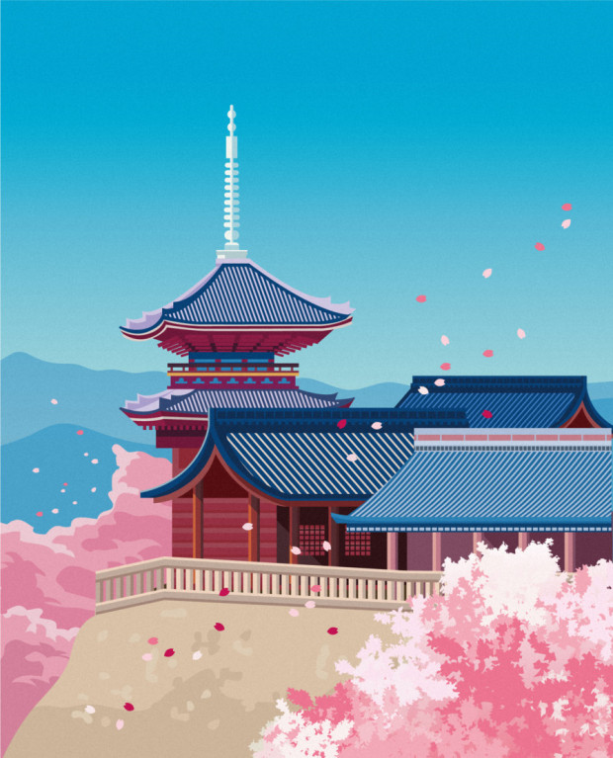
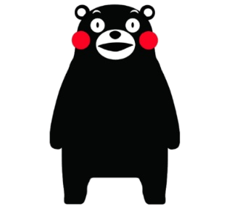
일본의 의식주문화의 특징
일본의 의식주문화에 대해 알아볼까요?
日本の衣食住文化について見てみましょう。
日本の衣食住文化
22001905 정주용

Slide 2
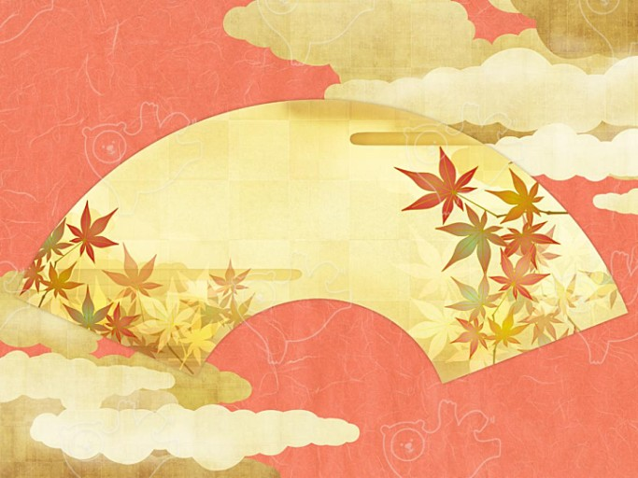
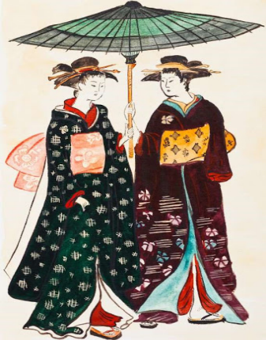
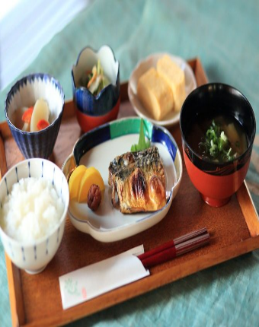
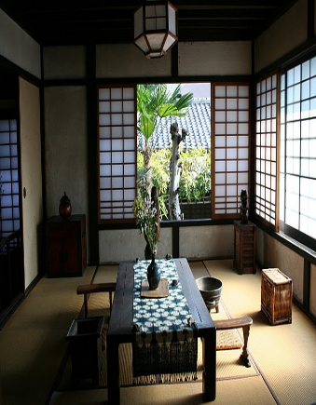
개 요
1. 일본의 의복문화
2. 일본의 식문화
3. 일본의 주거문화
① 조몬시대 ~ 야요이시대
② 고훈 시대 ~ 아스카시대
③ 나라 시대
④ 헤이안 시대
⑤ 가마쿠라~무로마치 시대
⑥ 센고쿠 시대
⑦ 아즈치ㆍ모모야마시대
⑧ 에도시대
⑨ 근 현대
① 일본음식문화의 특징
② 전체적인 특징
③ 지역별 음식의 특징
④ 일본인의 일상식
⑤ 현대일본의 대표적인 음식
①전통적인 집
②현재적인 집
③ 집의 내부

Slide 3
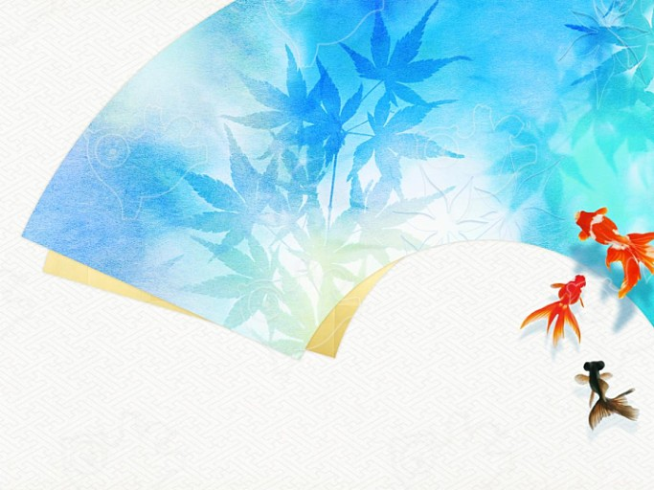
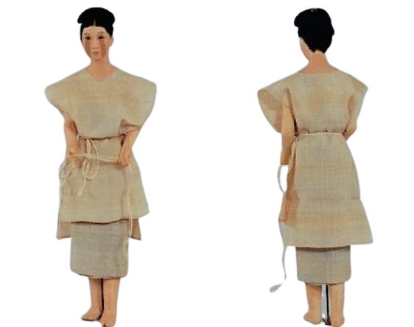
1. 일본의 의복문화
① 조몬(縄文)시대 ~ 야요이(弥生) 시대 (원시 시대)
ㆍ시기 : 기원전 약 1만년 전 ~ 기원후 3세기
ㆍ옷의 형태 : ‘관두의(貫頭衣)’ 형태
세로로 긴 천의 중앙에 머리를 통과시켜 앞뒤로 내려뜨린 다음 허리띠로 고정

Slide 4
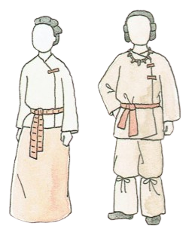
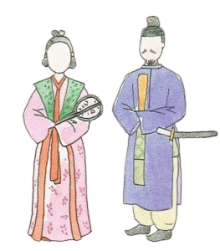
1. 일본의 의복문화
② 고분(古墳)시대 ~ 아스카(飛鳥)시대 (원시~고대시대)
ㆍ시기 : 3세기 중후반 ~ 8세기 초반
ㆍ옷의 형태 : 바지와 저고리 구조의 북방계 복식 형태
일본서기 “ 475년 백제인이 일본으로 의복기술을 전파해 주었다.”
부상락기 “아스카지[飛鳥址] 완공을 앞두고 사리함을 안치하는 행사에서 왕과 소가노 우마코를 비롯한 100여명의 고관대작이 모두 백제 옷을 입고 행사를 거행하니 사람들이 모두 기뻐하였다.“
<고분 시대>
<아스카 시대>

Slide 5
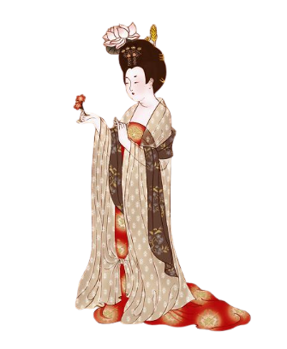
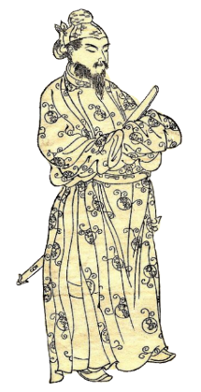
1. 일본의 의복문화
③ 나라시대(奈良)(고대시대)
ㆍ시기 : 나라 천도 710년~교토 천도 794년
ㆍ옷의 형태 : ‘당풍(唐風 : 당나라식 풍습)’, 당나라 스타일의 옷이 유행
나라 시대는 대륙에 있는 당나라의 영향을 짙게 받은 시대
남자는 단령, 옆트임, 무, 소매통, 옷감 등에 있어 다양하게 현지화시킨 ’단령’
여자는 짧은 상의에 치마를 겨드랑이까지 높여 입고 반비를 덧입고, 표나 영건을 입음.
금직물, 가죽, 나무 등 다양한 소재의 신발
그 외에도 옥장식 가죽 허리띠, 비녀, 버선, 행전으로 치장 한반도 남부(백제, 신라, 가야)의 영향으로 추정
<나라 시대 : 당풍>
<나라 시대 : 단령>

Slide 6
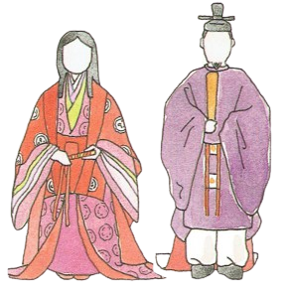
1. 일본의 의복문화
④ 헤이안시대(平安)(고대시대)
ㆍ시기 : 교토의 헤이안쿄(平安京)로 천도한 794년~1185년
ㆍ옷의 형태 :일본은 헤이안 시대 하면 떠올리는 독자적인 문화를 펼치기 시작, 와후[和風] 또는 일본풍
독자적인 귀족 문화가 발달한 헤이안 시대는 세련된 생활 양식과 귀족 문화의 기반을 다진 일본 문화의 황금기
직조와 염색 기술이 발달하면서 옷의 색상, 무늬, 디자인이 크게 발전
복식도 세분화되면서 격식, 형식, 색채미를 강조
옷을 많이 겹쳐 입는 것으로 위엄을 드러냄.
옷에다 풀을 강하게 먹여 뻣뻣하게 하는 고와쇼우조쿠[講和装束]의 작창법으로 외관에 큰 변화
궁중 여자의 정장은 쥬니히토에[十二單], 공가 남자는 정식예장으로 소쿠타이[束帶]
<쥬니히토에와 소쿠타이>

Slide 7
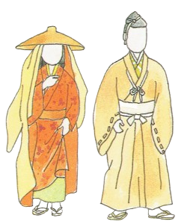
1. 일본의 의복문화
⑤ 가마쿠라시대(鎌倉) ~ 무로마치시대(室町) (중세시대)
ㆍ시기 : 1192년 ~ 1475년
ㆍ옷의 형태 : 고와쇼우조쿠[强裝束], 실용성이 중시되어 소쿠타이[束帶]와 이칸[衣冠]에는 과장된 깃이 낮아지고 함피와 아코메를 생략했으며
귀족의 시대에서 무사의 시대로 바뀌었던 시기
카리기누 계통의 옷에 뒤를 짧게 해서 실용성을 강조하는 한지리[半尻]
여자 복식 : 우치기누, 우와기, 가라기누
중요한 의식 : 짧은 치마 모양인 유마키/이마키
귀족 여자의 평상복 : 하카마가 일상, 고소데와 하카마의 약식 차림
< 한지리[半尻] >

Slide 8
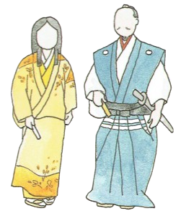
1. 일본의 의복문화
⑥ 센고쿠 시대 (전국시대 | 戦国 )
ㆍ시기 : 1467년~1615년
ㆍ옷의 형태 : 가타기누바카마[肩衣袴]
가타기누바카마[肩衣袴] : 고소데 위에 등걸이 형태의 가타기누와 하카마를 입는 방식
고소데가 노출되면서 고소데가 기본이 되는 시대로 연결해주는 옷.
평상시에는 짧은 하카마를 사용했지만 예식으로는 긴 하카마를 입음.
여자들도 코소데가 정립. 하카마는 신사나 귀족 가문의 특수한 예복
무가 여자 : 하카마를 생략하고 두 세장의 고소데를 걸쳐 입은 뒤 화려하게 장식한 고소데를 겉옷처럼 껴입은 방식
<코소데와 가타기누바카마>

Slide 9
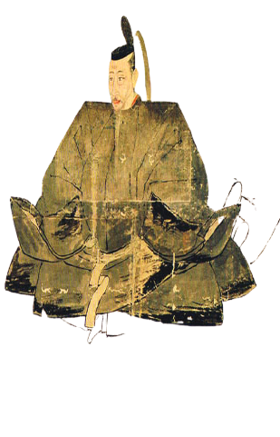
1. 일본의 의복문화
⑦ 아즈치ㆍ모모야마시대
ㆍ시기 : 1568 년 ~ 1603년
ㆍ옷의 형태 : 소쿠타이와 코소데
일본이 통일되고 근세 봉건 제도의 기반을 다졌던 시대
도요토미 히데요시의 취향과 결부되어 쇠락했던 귀족 가문의 복식이 부활
무가의 기본 복식 : 고소데에 좁은 폭의 허리띠인 호소오비
여자 고소데 : 어깨와 옷자락에 무늬가 집중되는 가타스소 양식
나기나타소데 또는 나기소데 : 고소데의 소매는 소매 길이가 짧으나 전체모양이 길고 아랫자락이 둥근 긴 칼모양
가타기누바카마는 예복화 : 평상시에는 어깨 선이 자연스럽지만 예복으로는 각지고 과장된 어깨선, 하의는 나가바카마로 가타기누와 같은 옷감
<도요토미 히데요시의 소쿠타이>

Slide 10
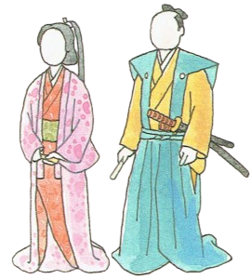
1. 일본의 의복문화
⑧ 에도시대(江戸)
ㆍ시기 : 도쿠가와 이에야스(徳川家康)가 1603년 에도(江戸)에 막부 설치~1867년
ㆍ옷의 형태 : 소쿠타이, 이칸, 스이칸 등등
왕족과 귀족 계통의 복식 : 과거와 마찬가지로 소쿠타이, 이칸, 스이칸
서민과 무가의 복식 : 하타타레, 다이몬, 스오우는 물론 가미시모, 하오리, 하카마
무사의 대표적인 예복 : 가미시모
가타기누와 하카마 : 같은 천으로 만든 한 벌 옷으로 어깨가 과장되게 확장
예복용 가미시모 : 짙은 색으로 염색한 민무늬 마직물로 만듬
일부 다이묘나 쇼군 중에는 금란과 같은 고급 옷감을 사용
<에도 시대>

Slide 11
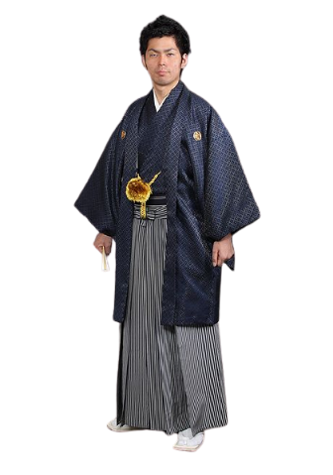
1. 일본의 의복문화
⑨ 근 현대
ㆍ시기 : 1868년 4월 6일 메이지유신(明治維新) ~
ㆍ옷의 형태 : 새로운 양식의 옷들이 등장
남성
혼례복 [일본 황실에서 천황의 즉위식, 천황 아들의 성인식, 친왕親王(천황 아들/손자) 혼인식에 사용] – 소쿠타이
정장 [하오리끈[羽織紐]과 타비(일본식 버선), 나가쥬반[長襦袢] 또는 한쥬방[半襦袢]의 깃 빛깔은 하얀색 이로몬츠키하카마는 끈의 빛깔이 하얀빛이 아니어도 무난]
- 몬츠키하카마[紋付袴], 이로몬츠키하카마[色紋付袴], 카미시모[裃]
평상복 - 키나가시[着流し], 히토에[単衣]
겨울용 외투 : 2중 돌림코트[2重回しコート],
톤비코트[とんびコート / トンビコート], 카쿠소데[角袖]
교복 – 쇼세후쿠(1873년 이후에 생긴 교복)
<이로몬츠키하카마(色紋付袴)>

Slide 12
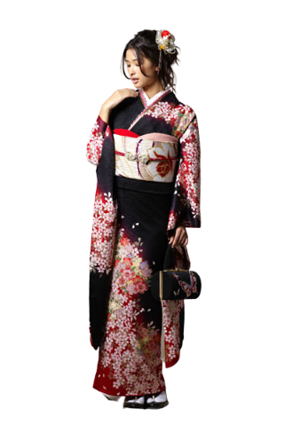
1. 일본의 의복문화
⑨ 근 현대
ㆍ시기 : 1868년 4월 6일 메이지유신(明治維新) ~
ㆍ옷의 형태 : 새로운 양식의 옷들이 등장
여성
혼례복
쥬니히토에十二単 : 일본 황실의 황후皇后, 황태자비皇太子妃, 친왕비親王妃(덴노의 아들/손자의 아내), 내친왕內親王(덴노의 딸/손녀)의 혼인식에 사용된다. 가끔 일반인도 전통 혼례에서 사용
코우치기小袿 : 쥬니히토에를 간소화한 옷
우치카케打掛 : 이로우치카케色打掛, 시로무쿠白無垢
정식 예복/정장
후리소데振袖 : 미혼 여성들의 정장 [오오후리소데(大振袖), 추후리소데(中振袖), 코후리소데(小振袖)]
토메소데留袖 : 기혼 여성들의 정장[쿠로토메소데黑留袖, 이로토메소데色留袖
<미혼 여성의 기모노인 후리소데>

Slide 13
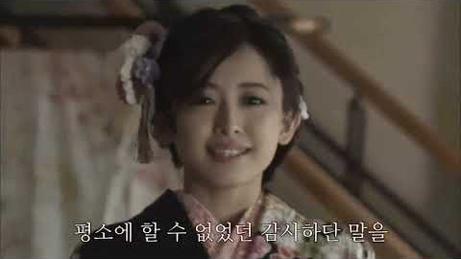
1. 일본의 의복문화

Slide 14
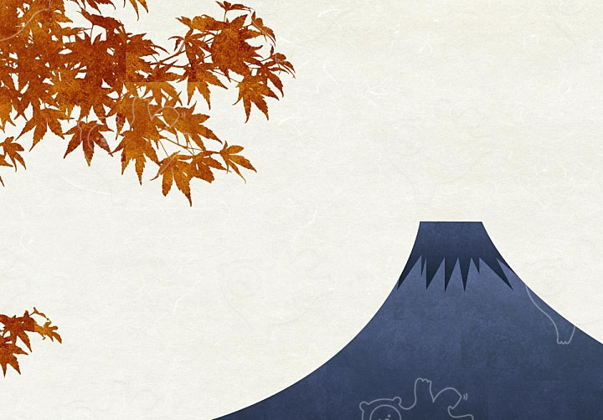
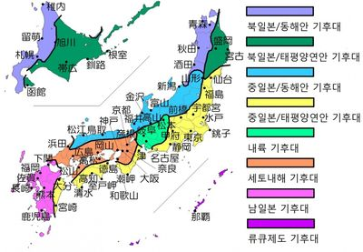
2. 일본의 식문화
① 일본음식문화의 특징
남북으로 길게 늘어진 섬나라 – 여러 나라들과의 교류 – 다라 나라의 문화를 받아 들여 일본화
- 중국의 영향
종교적 영향 : 유교, 도교, 오행, 불교
언어적 영향 : 한자
→ 쌀을 주식, 면식 문화
2. 다양한 기후 및 지형
난대 ~ 아한대 이르는 다양한 기후
지진, 화산 할동에 의한 내륙의 복잡한 지형
바다로 둘러싸인 섬
→ 다양한 식생활
<일본의 다양한 기후>

Slide 15
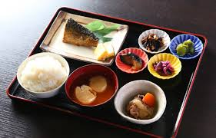
2. 일본의 식문화
① 일본음식문화의 특징
3. 불교로 인한 육류와 육식을 금지 했던 시기
육류와 육식을 금지 하는 불교 + 민족 종교인 신도의 교의
→ 어류 음식과 채소를 주로 먹음 – 채소와 어류 요리이기 때문에 향신료 X
→ 음식이 담백함
<일본의 생선과 채소 밥상>

Slide 16
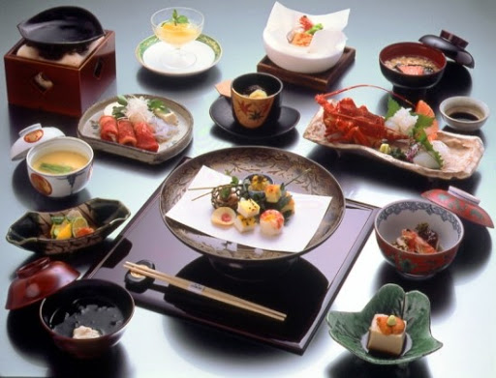
2. 일본의 식문화
② 전체적인 특징
시각적인 면을 중요시
주식과 부식이 구분, 주식은 쌀밥
콩 제품인 두부, 유부, 미소, 간장, 낫또 등을 많이 먹음
계절적인 요리를 매우 중요시
재료의 자연 그대로의 형태와 맛을 살려 조리
조미료를 진하게 X
음식을 먹을 때 젓가락 사용
상차림은 조리법이 서로 다른 음식으로 구성
(ex : 맑은 국 + 날 것 + 구이 및 조림 + 밥 )
음식에 따라 담는 그릇이 다름
(ex : 국 종류 – 뚜껑이 있는 칠기. 날것 – 깊이가 잇는 접시,
구이 – 넓은 접시, 찡 종류 – 뚜겅이 있는 그릇)
<일본의 음식별 다양한 그릇>

Slide 17
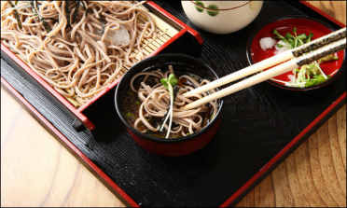
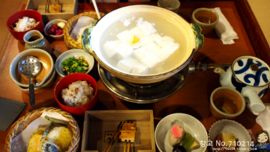
2. 일본의 식문화
③ 지역별 음식의 특징
지리적 특성에 따른 지방 음식
관동지방음식
에도 요리
설탕을 많이 이용
음식의 맛이 진함
ex : 관동지방의 조림 – 간이 세고, 형태를 유지, 국물이 거의 없음
대표음식 : 생선 초밥, 덴뿌라, 민물장어, 메밀국수
관서지방음식
전통적인 일본요리 발달
쿄토의 담백한 채소요리 + 오사카의 실용적 합리적 생선요리
음식의 맛이 연함 + 국물이 많음 + 재료의 색과 형태를 최대로 살림
대표음식 : 유도후(유두부), 유바(두부요리), 오코노미야끼, 타코야끼
<위 : 메밀국수 밑 : 유도후>

Slide 18
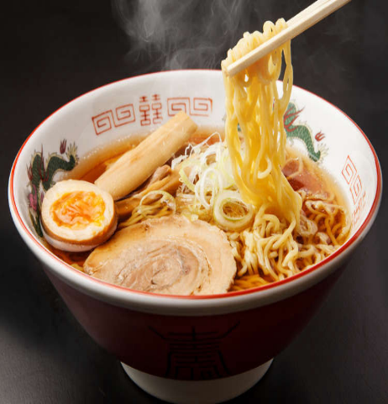
2. 일본의 식문화
④ 일본인의 일상식
아침식사
밥과 만찬으로 구성
전통적 아침상 : 흰밥 + 된장국 + 구운 생선 + 츠케모노(야채 절임) + 날달걀/달걀말이 + 낫또
현대적 아침상 : 서구적 아침식사를 하는 경우가 더 많음
(2) 점심 및 저녁식사
점심을 간단하게 때움
저녁 : 라멘, 돈부리(덮밥), 우동, 소바, 주먹밥 등의 한가지 요리
+ 생선구이 정식, 덴뿌라 정식 등
정식의 구성 : 밥, 국, 죽 요리, 샐러드, 츠케모노 등
(3) 야식
소식을 하는 일본인 → 오짜즈케 등의 간단한 음식을 먹는다.
<일본의 한가지 요리인 라멘>

Slide 19
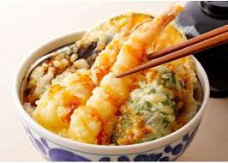
2. 일본의 식문화
⑤ 현대 일본의 대표적인 음식
돈부리
그릇에 밥을 담고 밥 위에 반찬이 되는 음식을 올린 요리
유래 : 국사발을 뜻하는 한자 “탕발(湯鉢)”의 한국식 독음이 부드럽게 변한 결과, 일본 고유어 X
돈부리의 종류
텐동
새우나 오징어 등을 튀겨 만든 덴뿌라를 밥 위에 얹은 요리
2. 규동
불고기 비슷하게 쇠고기를 양념해 볶아서 얹어주는 요리
3. 오야코동
오야코란 부자,부녀, 모자, 모녀 사이를 뜻하는 일본말
닭고기와 양파 등을 익인 후 계란을 풀어 얹어주는 요리
4. 가루비동
뼈를 뺀 갈비를 한국식으로 재워 양념장과 함께 얹어주는 요리
<일본의 돈부리인 덴통>

Slide 20
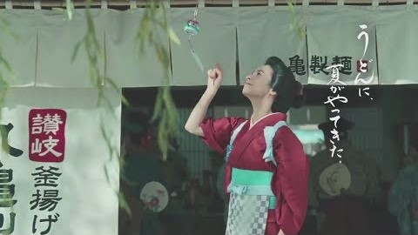
2. 일본의 식문화

Slide 21
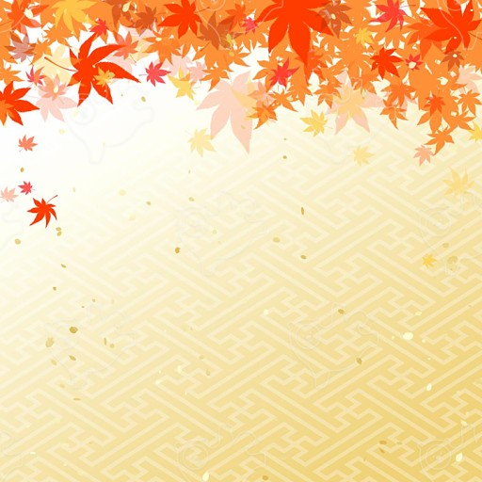
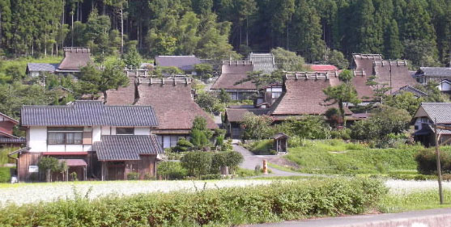
3. 일본의 주거문화
①전통적 집
ㆍ집의 규모가 대단히 크며 지붕의 모양이 제 각각
ㆍ지붕 : 가야부키(억새지붕)
과도기적 ‘도탄(함석)’과 현재적 기와지붕은 일본인들은 “ 지붕이 숨을 쉴 수 없다.’고 표현.
통기가 잘 안되면 습기와 더운 공기가 지붕을 빠져나가지 못하고 집안에 차 있어 기둥이나 건축 자재들이 썩음.
억새지붕은 겨울에는 따뜻하고 여름에는 시원
이는 전통적 집이 억새나 흙벽, 다타미, 도마에 의해 밖의 더위와 추위를 차단하는 효과가 있기 때문.
ㆍ일본의 민가 : 목재로 골격을 짜고, 억새로 지붕을 덮고, 방에 다타미를 깔고 방과 방사이에 ‘쇼지’와 ‘이타도’를 두어 방을 나눔
<일본의 기와집과 억새지붕집>

Slide 22
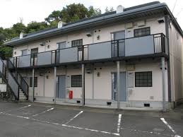
3. 일본의 주거문화
②현대적인 집
잇코다테(단독주택)이 현대 일본의 주거양식의 주류
그 밖 : 아파트나 맨션 같은 ‘집합 주택‘이나 ‘단지주책’
집합주택의 목적 : 주택난 해소 및 기초자치단체 지방에 건설된 공영주택단지 같은 사회보장적 성격
집합주택의 도입 : 에도시대에 에도를 비롯한 오사카와 교토 등의 대도시의 형성과 함께 나타남.
현재와 같은 철근콘크리트 아파트는 관동대지진(1923) 이후 ‘지진피해복구 의연금’으로 설립
<일본의 집합주택>

Slide 23
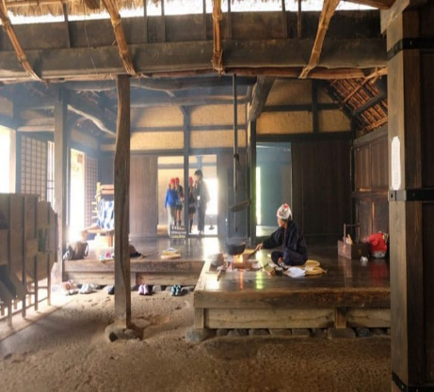
3. 일본의 주거문화
③집의 내부
도마와 난도
바닥 : 도마와 ‘이타노마(마루방)’, 다타미노마(타타미방)’
‘다타미노마’는 가마쿠라시대 무사사회에서 출현
현대 도시주택에서는 도마를 찾아볼 수 없음
도마의 기능
이로리에서의 불의 사용, 불을 안전하게 사용할 수 있는
흙은 특성을 이용
난도의 사용목적
가재도구나 곡물의 수납, 잠자리 등으로 이용
외부는 흙벽으로 차단, 입구도 폐쇄적인 구조
<일본의 도마>

Slide 24
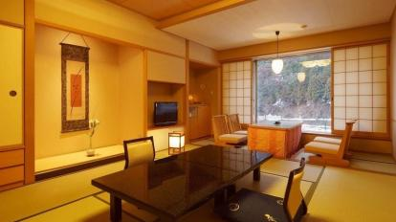
3. 일본의 주거문화
③집의 내부
(2) 손님을 위한 공간 – 자시키
거주공간 : ‘케＇의 공간과 ‘하레＇의 공간이 존재
‘케‘ : 가족들의 일상적 생활이 이루어지는 공간
‘하레‘ : 비일상적인 행사를 위한 공간.
즉, 손님을 맞이해서 대접하는 공간.
‘하레＇의 구성 : 별채를 짓고. 자시키, 자시키 정면의 정원, 자시키로 통하는 츠기노마(큰방에 붙은 작은방), 손님용 현관과 변소, 그들이 드나드는 문
<일본의 자시키>

Slide 25
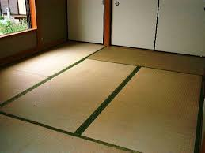
3. 일본의 주거문화
③집의 내부
(3) 다타미
방바닥에 까는 일본식 돗자리.
볏짚 5cm정도의 두께, 가로 90cm, 세로 180cm의 정도의 크기
다타미 한 장은 사람이 누웠을 때의 면적을 기준으로 한 것
즉, 다타미가 6장 깔린 방이면 6명이 누울 수 있는 공간
다타미의 장수 : 방의 크기
<일본의 다타미>

Slide 26
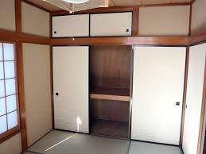
3. 일본의 주거문화
③집의 내부
(4) 오시이레
침구나 사용하지 않는 가재도구를 넣어두는 곳
우리의 붙박이장과 같은 것
목적 : 물건을 사람 눈에 직접 띄지 않게 하기 위함.
비슷한 것 : ‘도이타(신발장)’, ‘단스(옷장)’, ‘구라(곳간)’
‘단스’ : 일본 여성들의 필수 혼수품 중 하나
‘구라‘ : 흙벽으로 지어 화재에 안전, 평상시 사용하는지 않는 물건이나 귀중품을 보관
<일본의 오시이레>

Slide 27
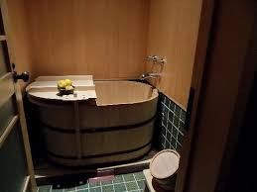
3. 일본의 주거문화
③집의 내부
(5) 후로(욕실)
전통적 민가 : 나무동으로 된 욕실이 마련
일본인이 목욕을 하는 이유 : 위생목적 뿐만 아니라 몸을 따뜻하게 하는 보온효과와 혈액순환을 촉진시켜 노동의 피로를 풀기 위함
일본인에게 노천탕이 인기있는 이유 : 자연을 감상하는 데에 중요한 의미를 부여
목욕은 신체위생 뿐만 아니라, 정신위생의 중요한 수단
일본의 욕실은 화장실과 분리 되어 있음 :
쾌적한 입욕과 결코 청결하지 못한 배설행위가 같은 공간에 공존할 수 없다고 생각하기 때문
<일본의 후로>

Slide 28
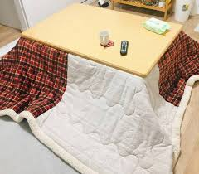
3. 일본의 주거문화
③집의 내부
(6) 난방
일본의 주택은 여름을 시원하게 보내는 데 중점
집이 습기와 열기에 약한 재질로 만들어져 있기 때문.
가스나 석유를 이용한 난방기구는 2차대전 후에 도입.
그 전까지는 이로리에서 숯불을 가져와 코타츠 밑에 넣어, 신체의 일부분만 따뜻하게 하는 방법만 있었음
2차대전 이후 산업의 근대화로 전기스토브, 전기코타츠 등 자연친화적인 전통적 이로리를 대신.
에어컨의 도입으로 냉난방의 발전으로 외부의 자연과 주거내의 공간을 격리.
<일본의 코타츠>

Slide 29
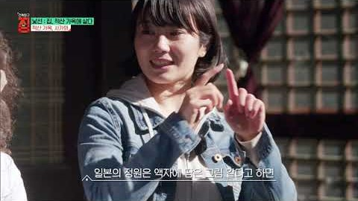
3. 일본의 주거문화

